Slide 1

AngularJS
First Steps

Slide 2
Les concepts
Model : purs objets JSON (POJO) contenant les données
View : templates HTML accédant aux données exposées
Controller : fonction JS exposant le modèle aux vues via l'objet $scope
Directive : concept spécifique Angular permettant d'ajouter du comportement aux applications. Fait souvent le lien entre la vue et le model.
Service : permet de concentrer la logique hors des controllers qui doivent rester compacts et compréhensibles
Controller
Model
View
Service
Directive

Slide 3


Premier Pas
Une application avec Angular JS
Récupérer angular.js depuis le site web
2 conditions sur une page html :
Ajouter angular.js dans une balise script
Ajouter un attribut ng-app sur une balise
Définit le nom du module de l’application
Inidique le début du code à traiter par AngularJS
Un seul ng-app par page !
ng = raccourci pour Angular JS

Slide 4



Templates et expressions
Angular interprète les templates, ce qui permet d'écrire de l'HTML contenant des expressions dynamiques :
Les expressions pardonnent les null ou undefined :
une chaîne de caractères vide sera affichée
=

Slide 5
Templates et expressions
RÈGLES
Les variables des expressions sont évaluées depuis l'objet $scope et non l'objet window.
Pour respecter la séparation du code entre les vues et les contrôleurs, il est impératif de garder les expressions simples.
Il est préférable de faire appel à une fonction exposée par un contrôleur.
Il est possible d'utiliser des filtres dans les expressions

Slide 6
BINDING
Le double data-binding d'Angular permet de maintenir le modèle en accord avec la vue et vice-versa.
Dès que le modèle change (modification par l’utilisateur, retour de requête AJAX, …) la vue est automatiquement mise à jour

Slide 7
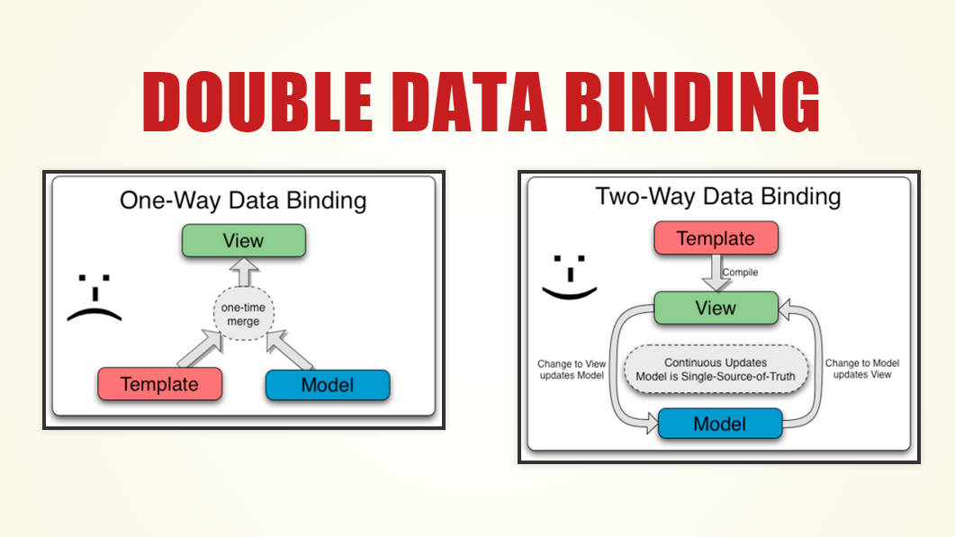

Slide 8

Bindings exercise
Exercise 1:
Hello world binding ng-app
Exercise 2:
<input> with binding ng-model

Slide 9

SCOPE
Comment est évaluée l'expression {{ hello }} ?
AngularJS va chercher un attribut nommé 'hello' dans l'objet scope, si celui-ci est trouvé alors la valeur de l'attribut sera affichée sinon une chaîne de caractères vide.
Le scope est ainsi utilisé pour initialiser des valeurs ou récupérer les valeurs modifiées par un utilisateur (double data binding).

Slide 10
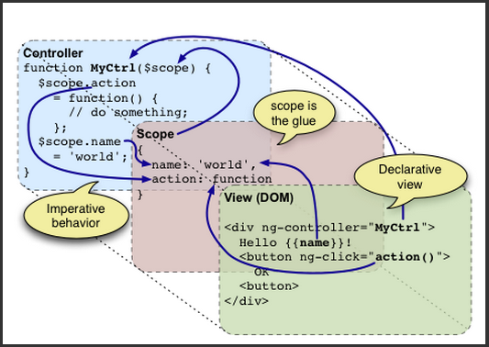
scope
Le scope est lien entre le contrôleur et la vue.
Chaque contrôleur créé aura son propre scope.

Slide 11
CONTROLLER
Les contrôleurs sont chargés de manipuler le modèle et de faire lien avec la vue (page HTML).
Il est possible de définir plusieurs contrôleurs sur un template.
AngularJS gère le cycle de vie des contrôleurs.

Slide 12
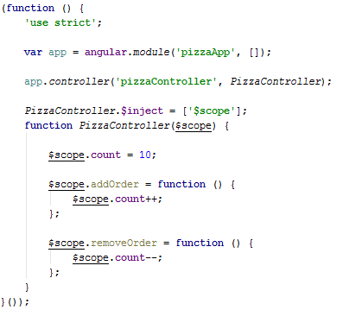
AngularJS
OLD Style Syntax Using $scope :

Slide 13
Bindings exercise
Exercise 3:
Controller with ng-click

Slide 14
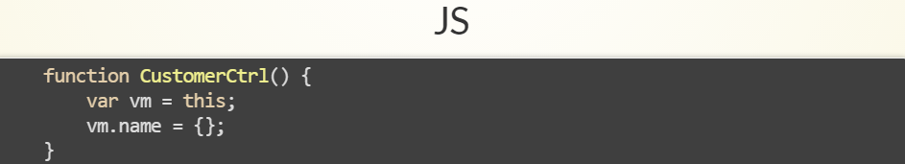
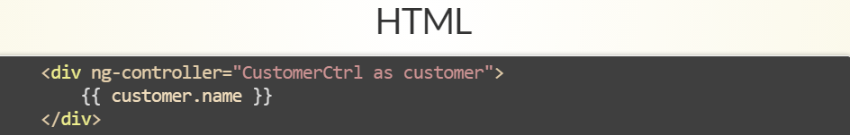
AngularJS
CONTROLLER AS SYNTAX
Plus de proche de la logique objet JavaScript
Fournit la notation avec un '.' directement
Permet de nommer explicitement dans les vues le contrôleur contenant une variable ou fonction
Attention à l'utilisation de this qui doit être stabilisé par :

Slide 15
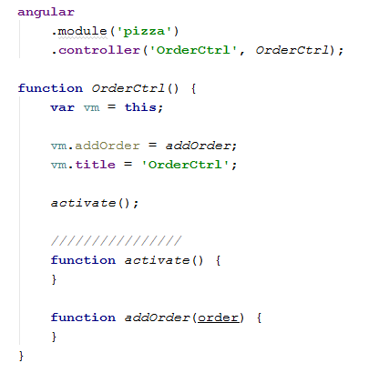
AngularJS
John Papa Coding: controller without injection

Slide 16
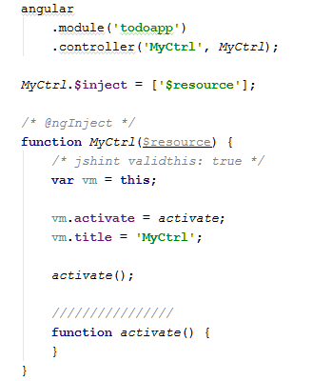
AngularJS
John Papa Coding: controller with injection

Slide 17
Bindings exercise
Exercise 3 suite:
Use Controller as syntax

